Slide 1
Siemens Building Technologies
TVIP - Aprochem 2017
Radek Zachoval, BA (Hons)
Vedoucí oddělení Technical Sales
© Siemens, s.r.o. 2016. Všechna práva vyhrazena.

Slide 2

Obsah prezentace
  Bezpečnostní systémy
  Speciální bezpečnostní systémy – vnější perimetr
  Speciální bezpečnostní systémy – vnitřní perimetr
  Desigo CC
  Q & A

Slide 3
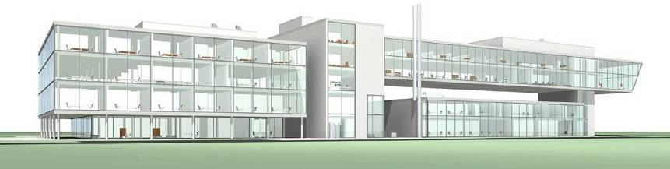
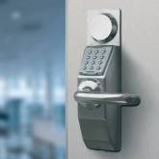
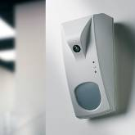
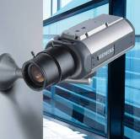
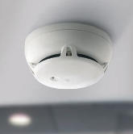



Building
Automation
Fire Safety
Kontrola
vstupu
El. zabezpečovací
signalizace
Kamerové
systémy
Požární
systémy
Siemens poskytuje bezpečnostní řešení pro všechny typy aplikací
Oprávněný vstup
Vypnutí zóny EZS
Záznam události
Spuštění klimatizace,
osvětlení,..

Slide 4
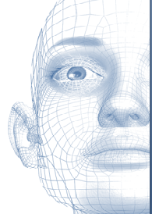
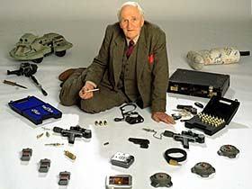
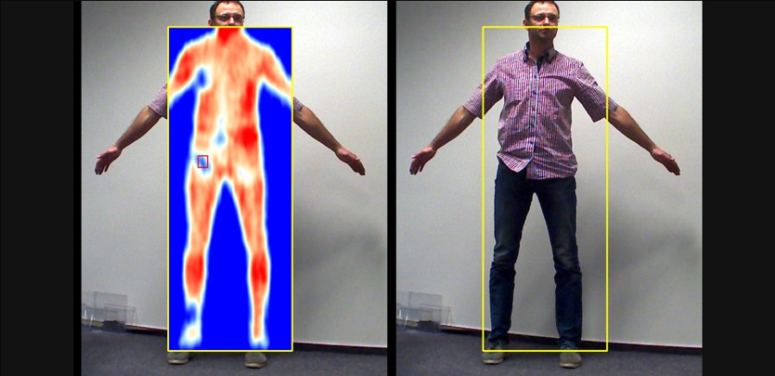
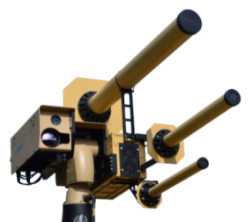
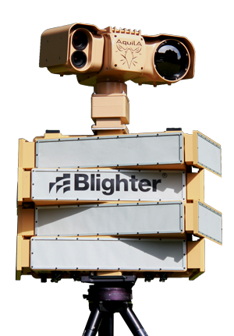
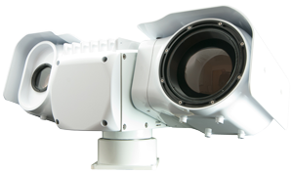
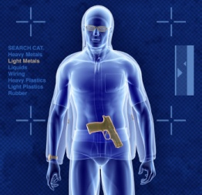
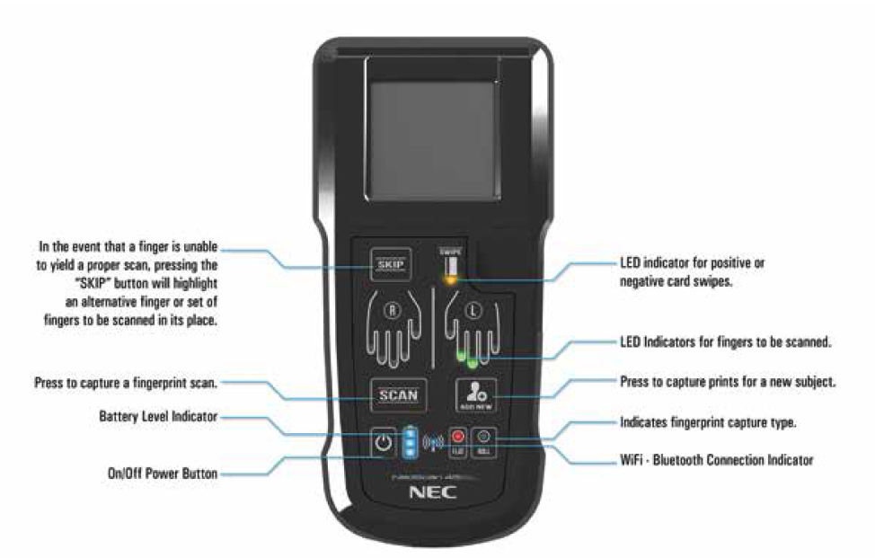
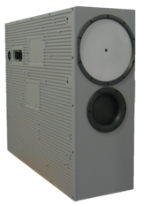
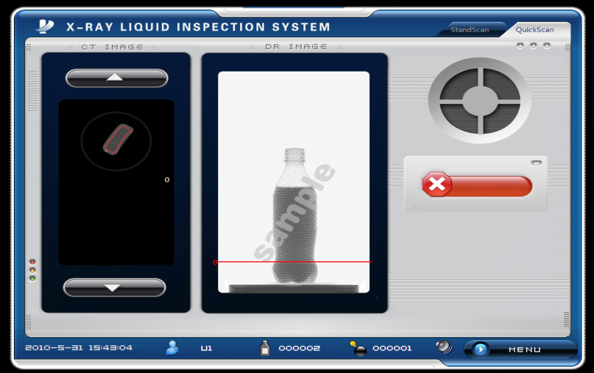
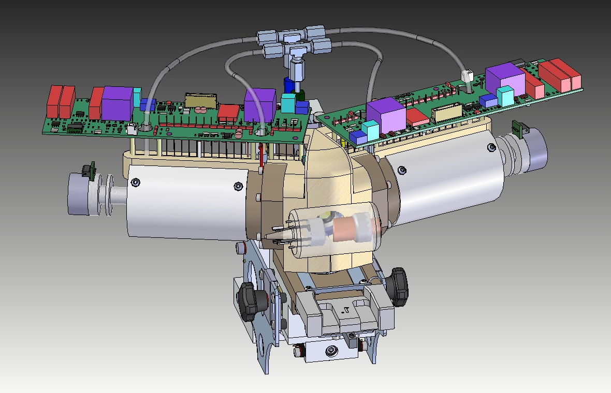
Speciální bezpečnostní systémy

Slide 5
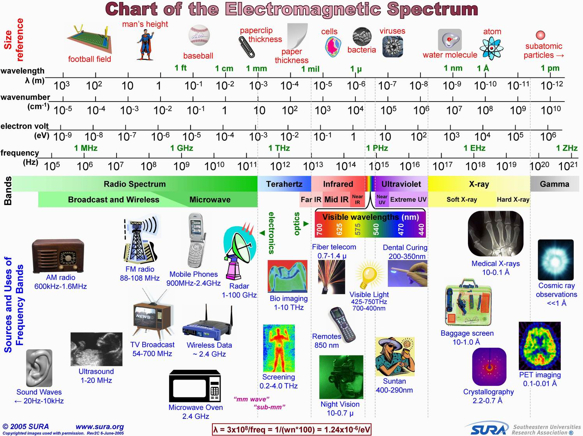
Využívané elektromagnetické spektrum D/N kamer

Slide 6
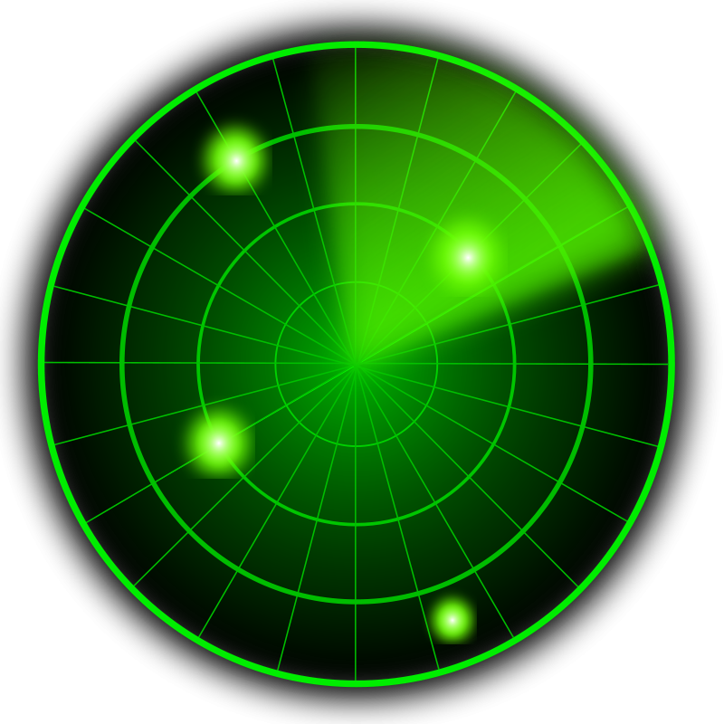

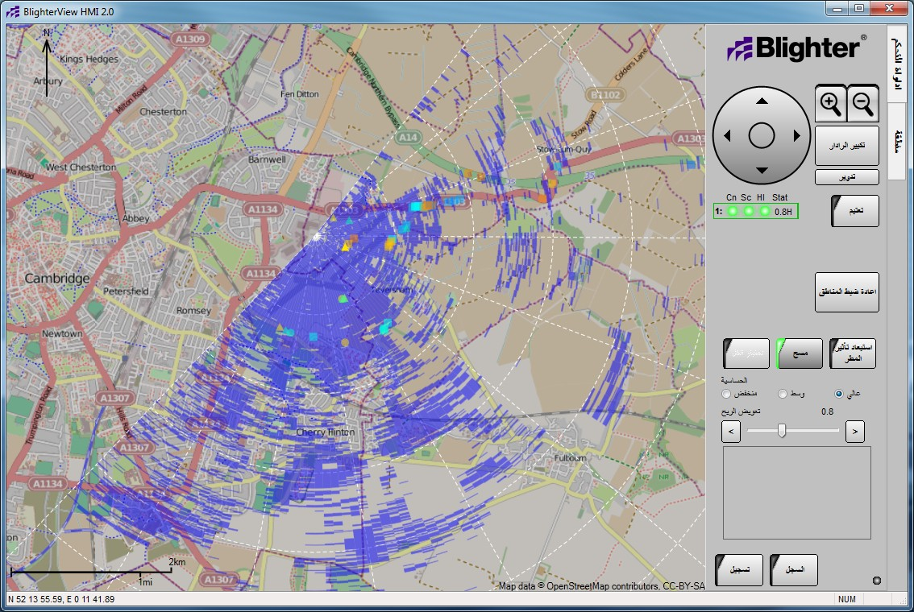
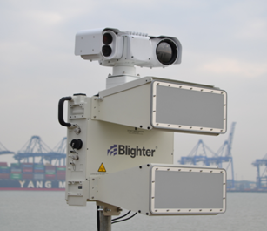
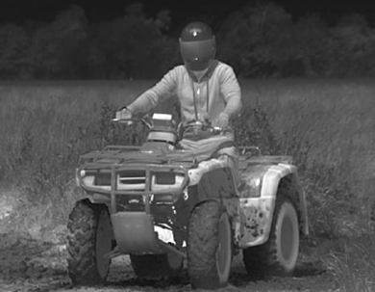
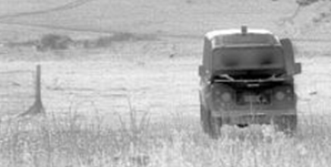
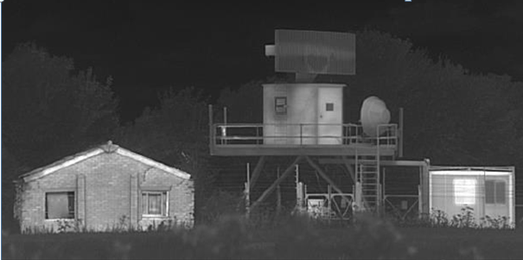
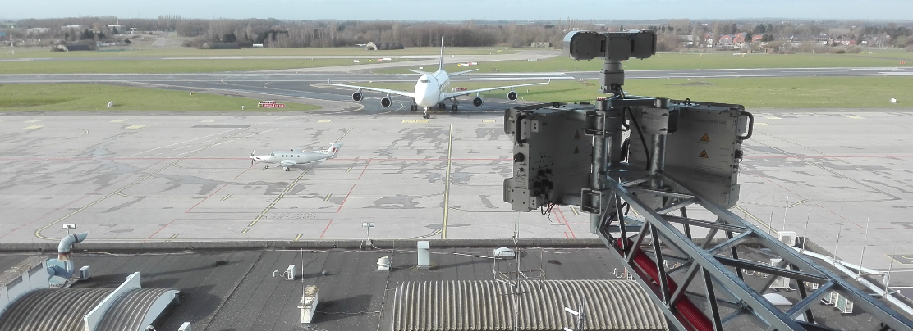
Speciální bezpečnostní systémy
Vnější perimetr - radarová detekce pohybu s využitím Termovize

Slide 7
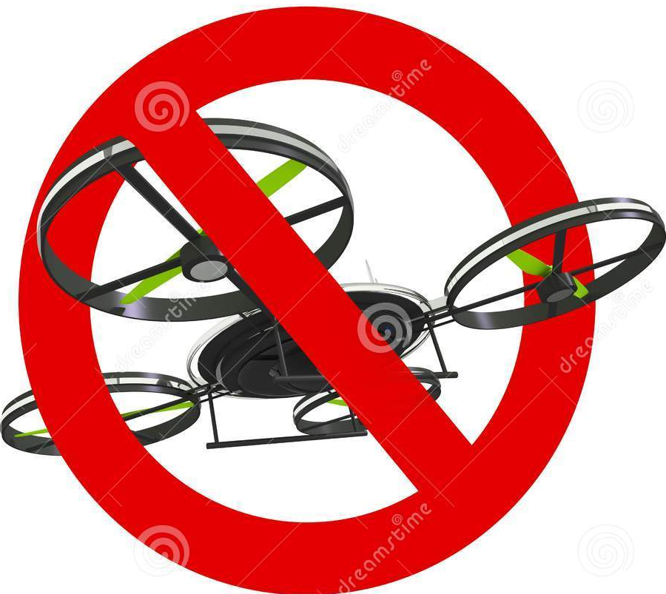

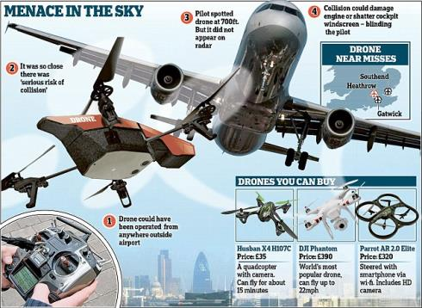
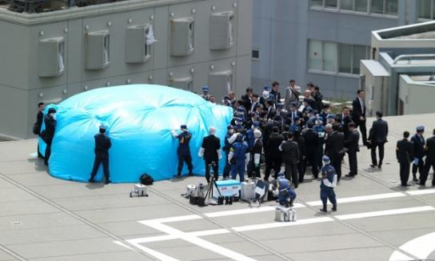
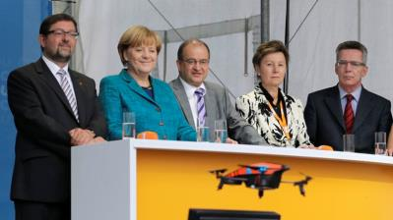
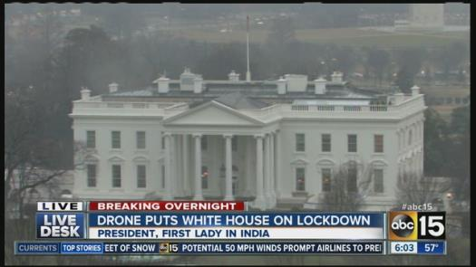
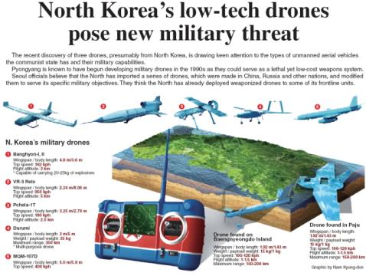

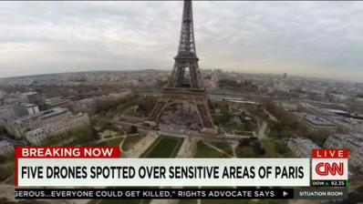
Speciální bezpečnostní systémy
Vnější perimetr – bezpečnost vzdušného prostoru

Slide 8
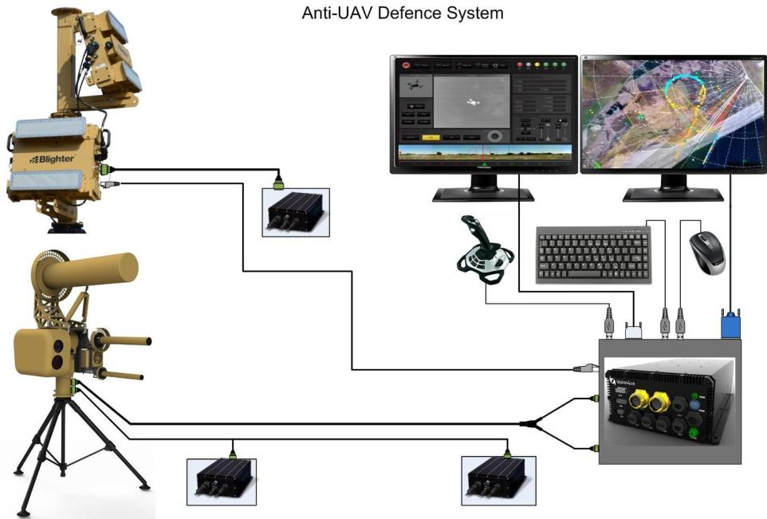
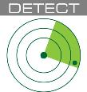


Speciální bezpečnostní systémy
Vnější perimetr – bezpečnost vzdušného prostoru

Slide 9
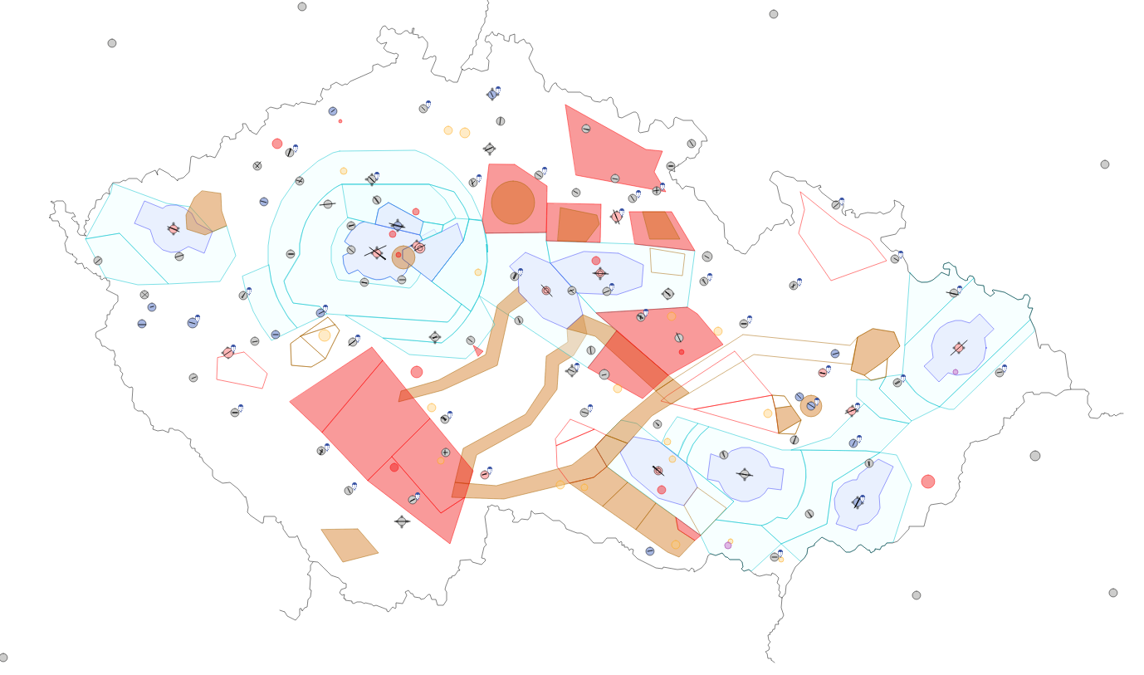
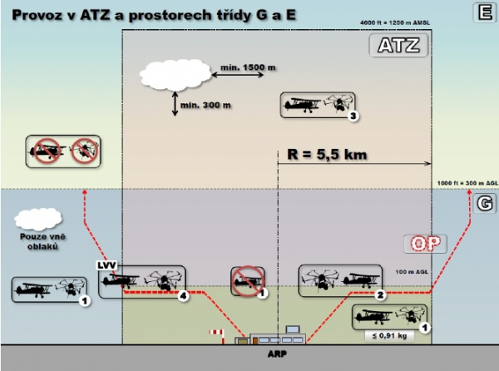
Geografické omezení použití dronů

Slide 10

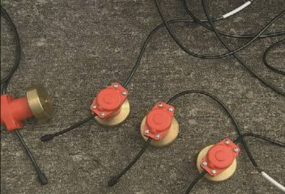
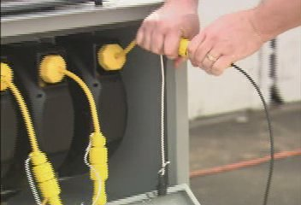
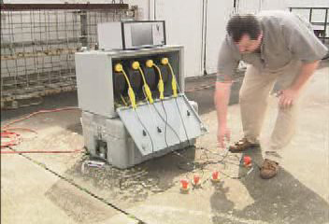
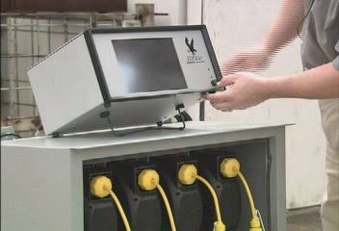
Heart-beat detector
Citlivé robustní seismické snímače
Propojovací kabeláž
Skříň pro uložení kabeláže
Vyhodnocovací jednotka se SW – průmyslové PC

Slide 11
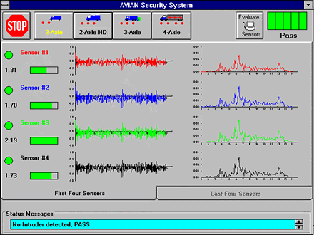
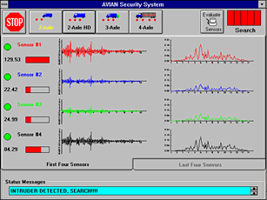
Speciální bezpečnostní systémy
Vnější / Vnitřní perimetr – kontrola vozidel

Slide 12
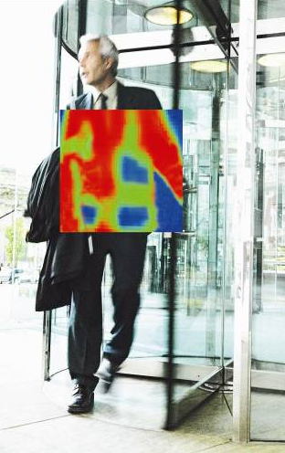






Speciální bezpečnostní systémy
Vnitřní perimetr – kontrola osob
Skryté objekty vyzařují vlny, které jsou odlišné od vyzařování lidského těla
Pevné či mobilní umístění
  Urychlení odbavení osob
  Bez omezení pohybu lidí
Zobrazení skrytých předmětů na dálku
  3-25m
Zobrazení mnoha materiálů
  Výbušniny
  Kontraband
  Tekutiny
  Zbraně
Snadná instalace, jednoduché použití
  Instalace plug&play
  Variabilita umístění (vchody, detekční zóny, lobby apod.)
  Zobrazení klasického obrazu integrovanou kamerou CCTV
Pasivní monitorování
  Rychlé zjištění skrytých předmětů
  Bez vyzařování detekční jednotky
  Není vyžadována nutnost operátora stejného pohlaví (žádné anatomické detaily)
THz-vlny detekovány snímací jednotkou

Slide 13

Speciální bezpečnostní systémy
Vnitřní perimetr – kontrola osob

Slide 14
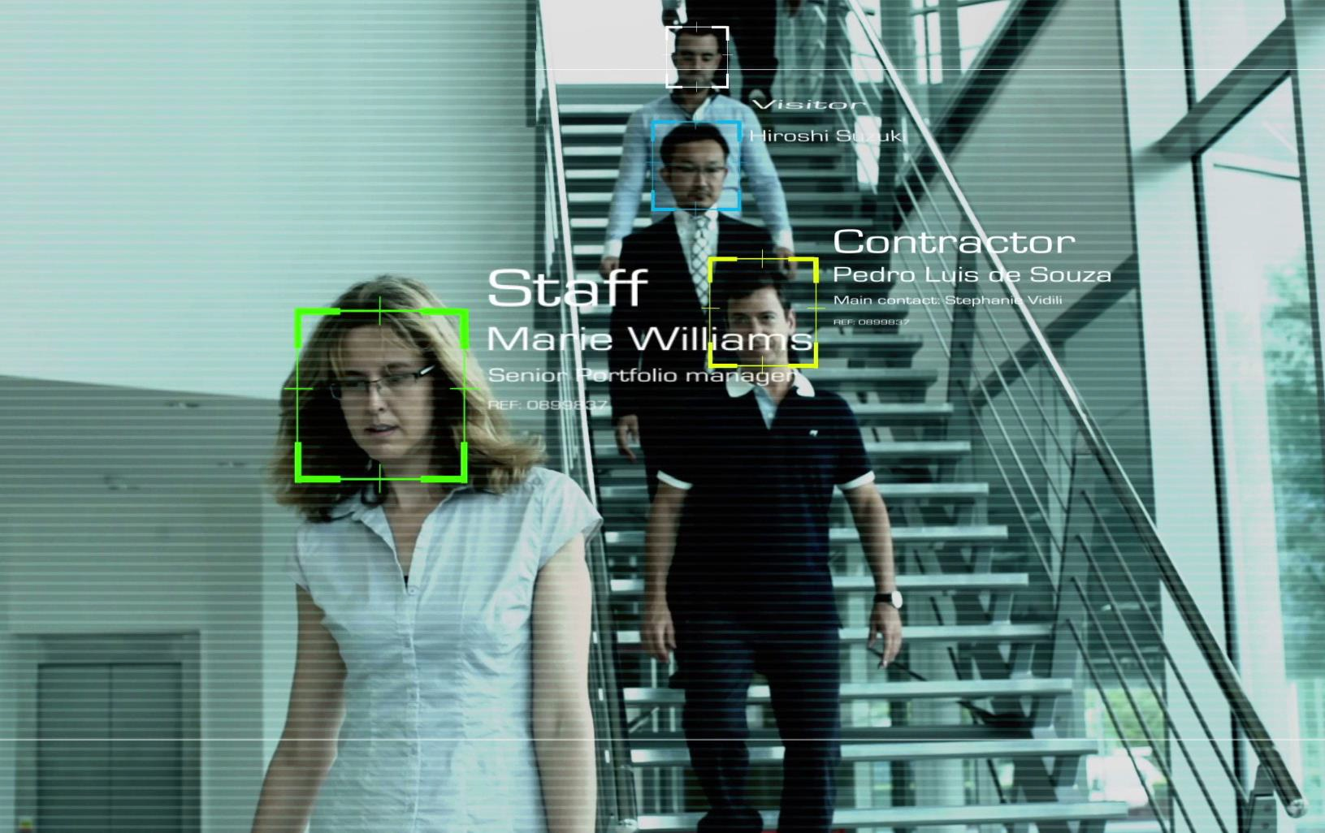
Speciální bezpečnostní systémy
Vnitření perimetr – kontrola osob

Slide 15
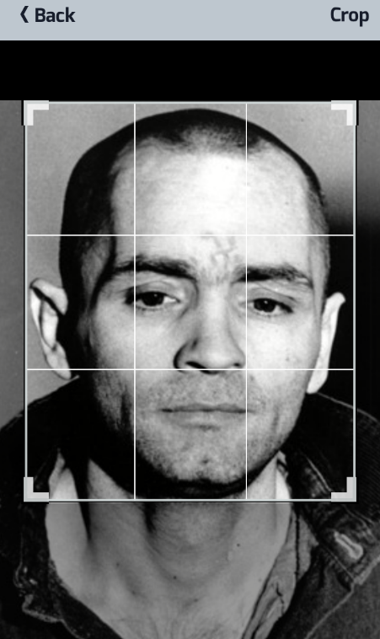
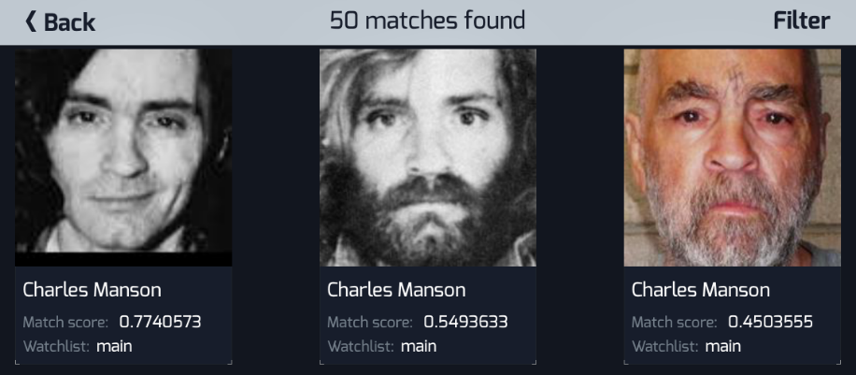
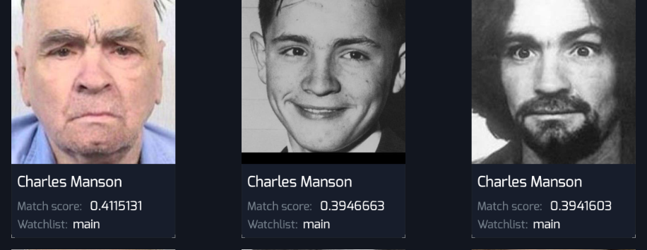
Speciální bezpečnostní systémy
Vnitřní perimetr – kontrola osob
Sníme zNeoFace Watch iPhone app
Notes:
Challenges: quality, lighting, age, facial hair, expression…

Slide 16


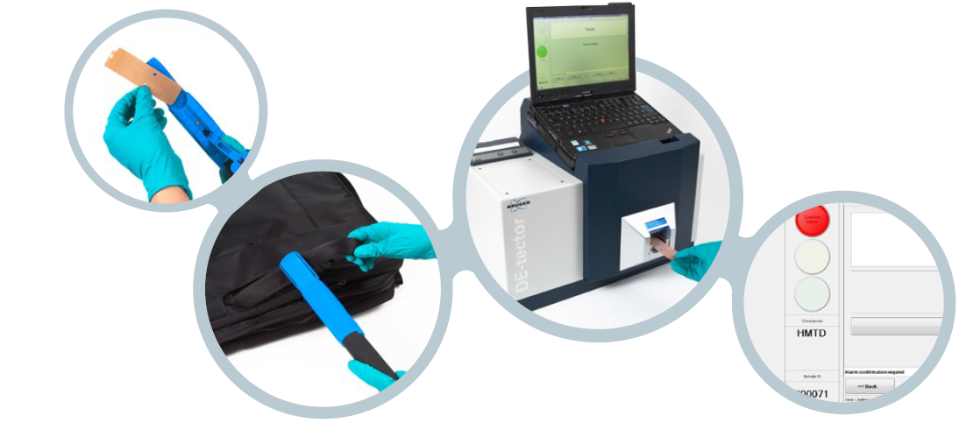
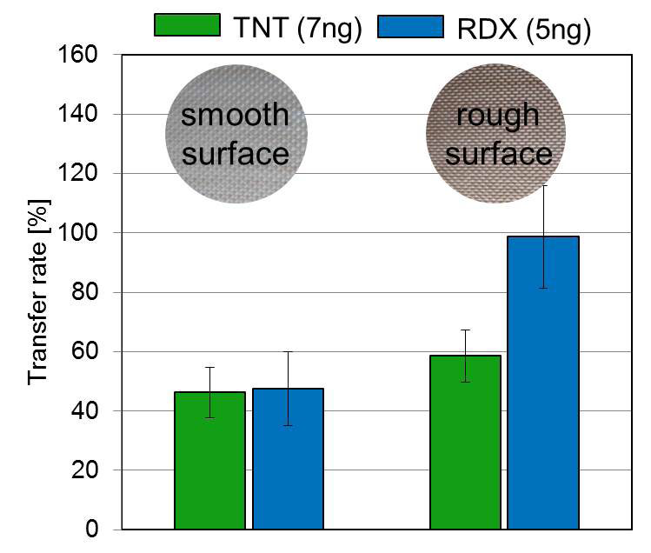
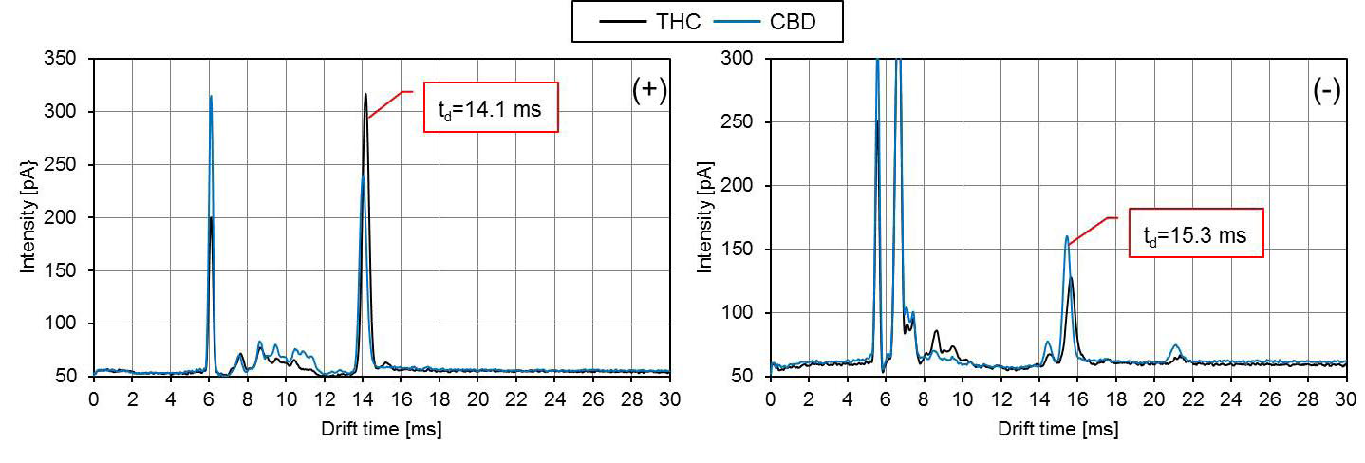
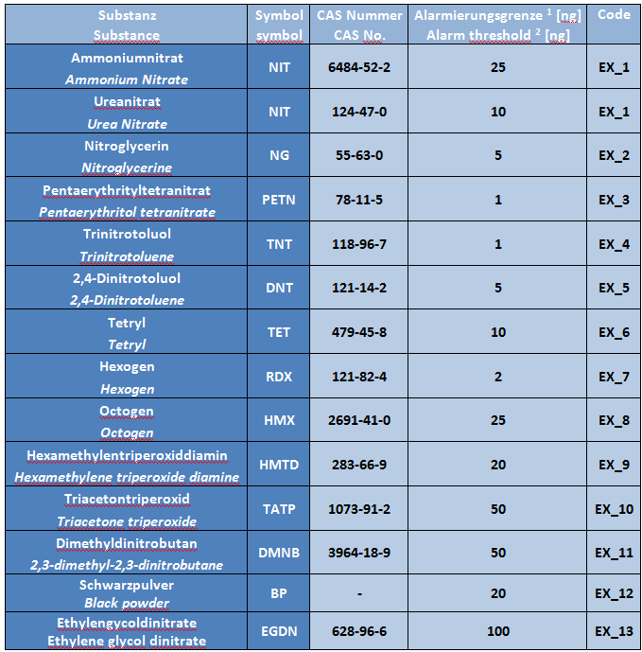



Speciální bezpečnostní systémy
Vnitřní perimetr – kontrola osob a zavazadel

Slide 17










Speciální bezpečnostní systémy
Vnitřní perimetr – kontrola zásilek

Slide 18

Speciální bezpečnostní systémy
Vnitřní perimetr – kontrola zavazadel

Slide 19


Slide 20


Desigo CC – smysluplná integrace
Různé typy integrací přinášejí různé benefity
Žádná integrace
Dílčí integrace
Monitorovaná integrace
Úplná integrace
Limitované funkcionality
Minimální přehled
Samostatné systémy
Limitované funkcionality
Minimální přehled
Síťové aplikace
Centralizovaná kontrola
Dílčí přehledy
Možnost dílčí správy
Plnohodnotné ovládání
Plná kompatibilita
Přehledná a kompletní správa

Slide 21


Dílčí potřeby budovy pod jednotným dohledem
Biometrie

Slide 22






Desigo CC – Smysluplná integrace
Desigo CC – Úplná integrace
Bezpečné prostředí
Optimalizovaná komfort
Dohled nad zvláštními událostmi
Smysluplné monitorování procesů
Snadná správa objektu
Trvalá optimalizace procesů
Kompletní nabídka služeb

Slide 23


Slide 24







Slide 25

Kontakt
Radek Zachoval, BA (Hons)
Vedoucí oddělení Technical Sales
Siemens Building Technologies
Siemensova 1
155 00 Praha 13
Mobil:
+420 725 797 020
E-mail:
radek.zachoval@siemens.com
www.siemens.com/buildingtechnologies

Slide 26




Siemens Building Technologies
…vidíme bezpečnost jinak…

